Slide 1
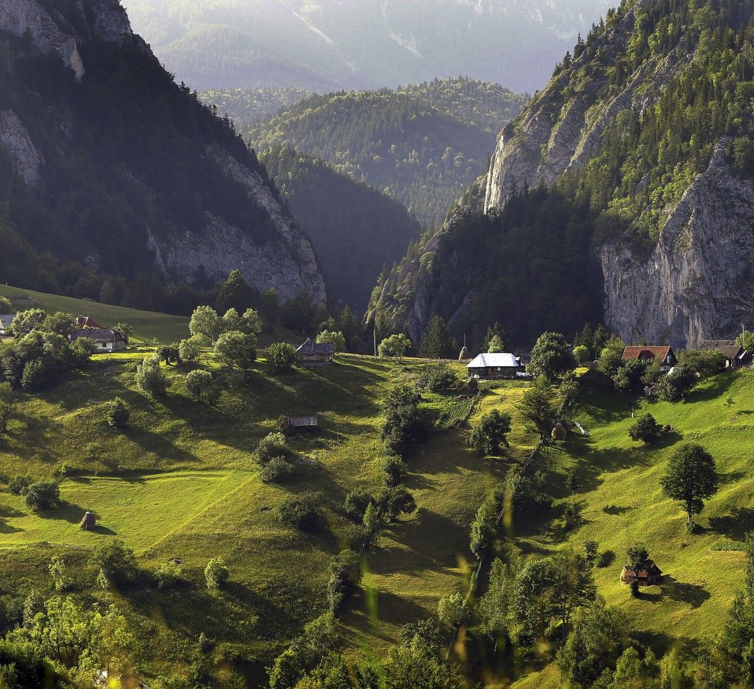
Основные отрасли
Промышленности
На территории Румынии работают крупнейшие заводы. Также обнаружены очень большие запасы нефти и газа на черноморском шельфе Румынии.
Румынии
РУМЫНИЯ
Природные ресурсы
Залежи рудных ресурсов
Запасы углеводов
Водоснабжение
Почвенный покров
Узнать

Slide 2
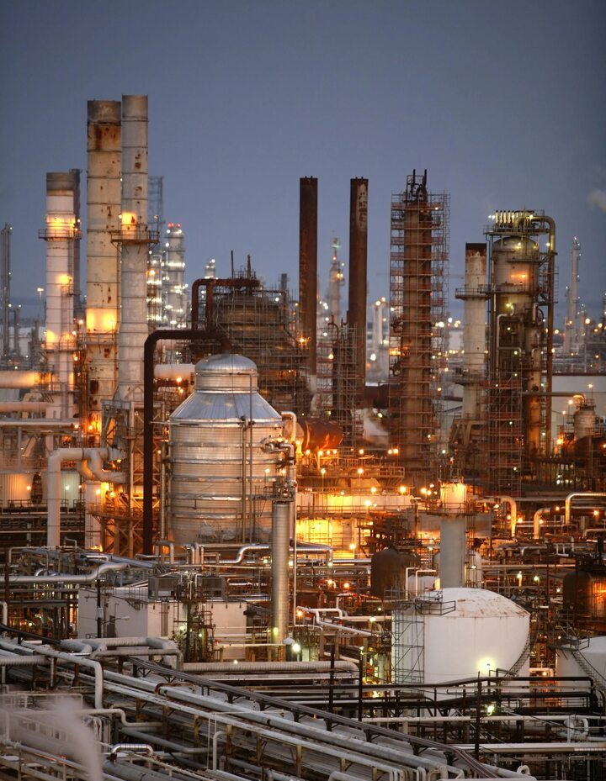
Основные отрасли
Промышленности
На территории Румынии работают крупнейшие заводы. Также обнаружены очень большие запасы нефти и газа на черноморском шельфе Румынии.
Румынии
Авто -
мобильная
Нефтехимия
Оружейная
Текстиль

Slide 3
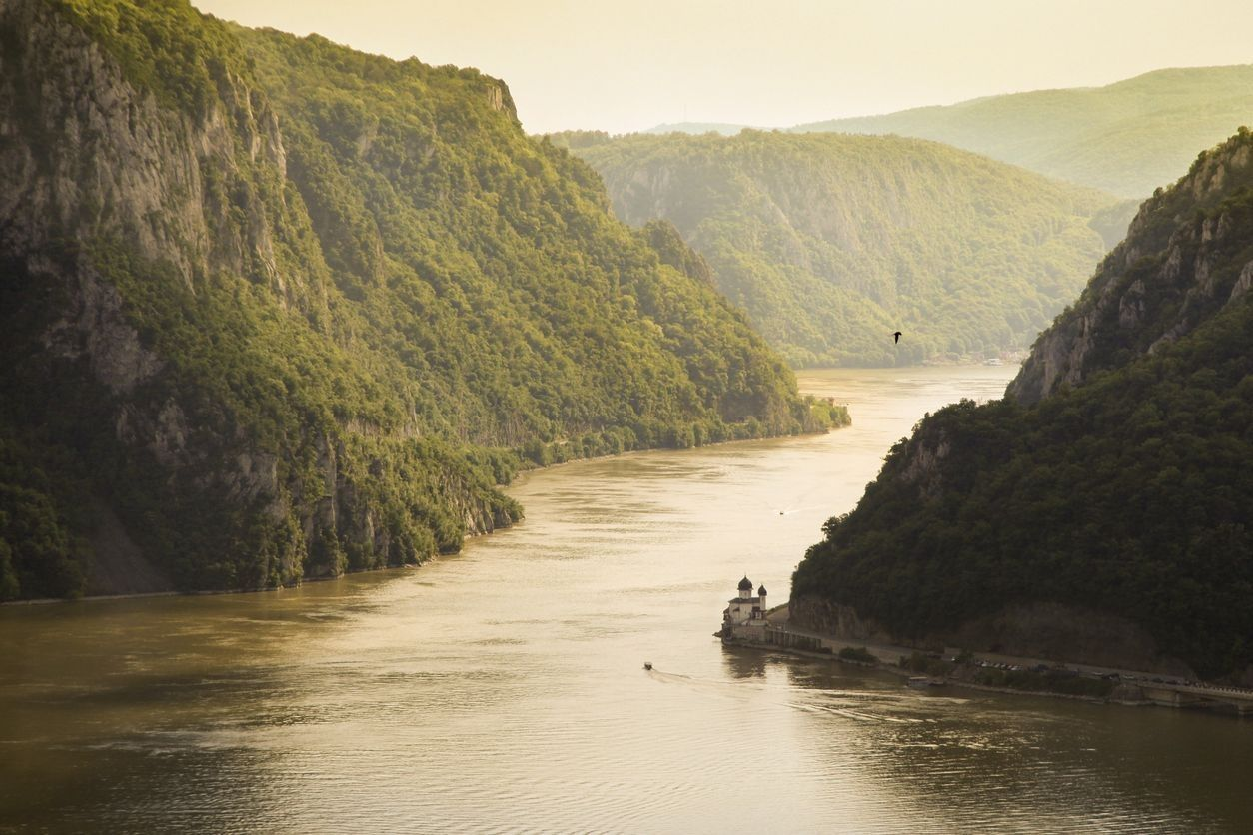
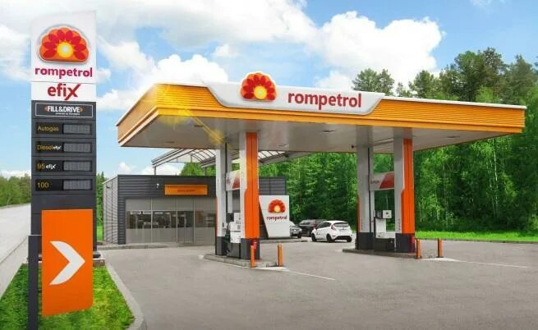
Румынская компания
Rompetrol
Компания по разработке, производству и переработке сырой нефти, базирующаяся в Румынии. Компания также занимается сбытом и дистрибуцией нефтепродуктов через свою сеть бензиновых и дизельных заправочных станций. Основанная как государственная компания в 1974 году, она была приватизирована в 1993 году и стала дочерней компанией KMG International в 2007 году.

Slide 4
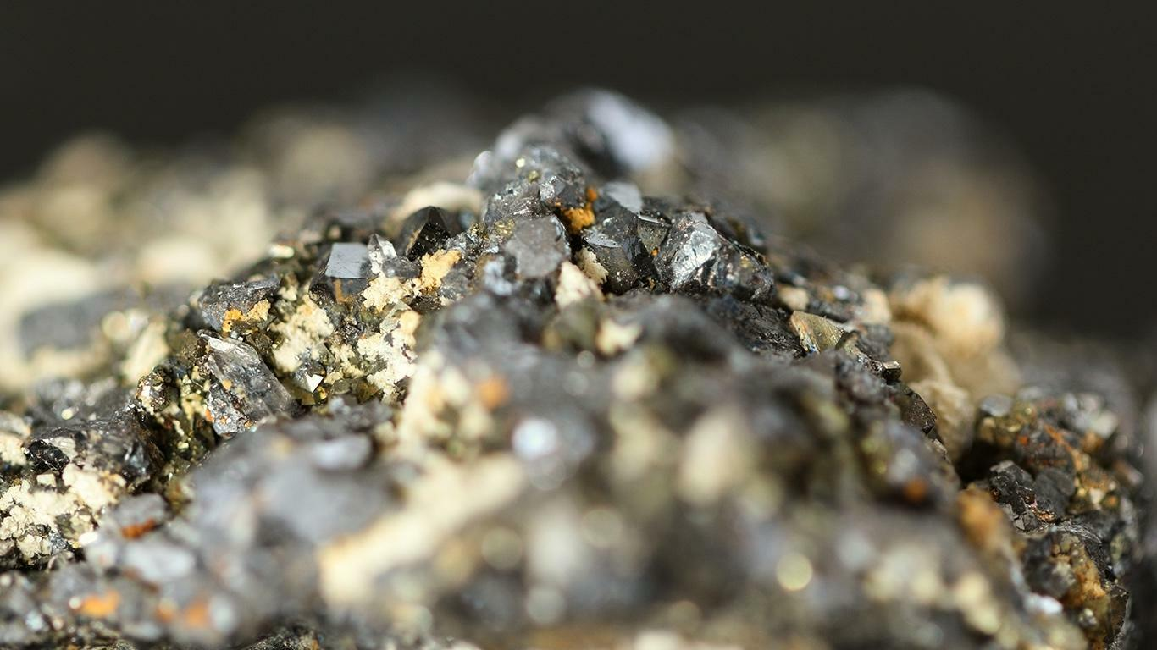
РУДНЫЕ РЕСУРСЫ
Залежи рудных ресурсов многочисленны, но крупных месторождений немного, хотя в сумме они вполне обеспечивают страну для удовлетворения потребностей в свинце, цинке, алюминии, марганце, меди.
РУМЫНСКИЕ РЕКИ
Реки берут начало в Карпатах и относятся к бассейну Дуная. Основным источником водоснабжения являются грунтовые воды:
Молдовское плато, Трансильванская впадина, Карпатский ороген. Есть источники минеральных вод. На западе страны обнаружены термальные воды с температурой на поверхности 75-85 градусов.
Аллювиальные и болотно-торфяные отмечаются по долинам рек. Лесные массивы занимают третью часть территории Румынии, а из них четвертая часть занята ценными хвойными лесами, где преобладают ель и пихта. До высоты 500 м растет дуб и бук. В Карпатах буковые леса доходят до отметки 1200-1400 м, выше этой отметки растут хвойные породы деревьев.
Аллювиальные и болотно-торфяные отмечаются по долинам рек. Лесные массивы занимают третью часть территории Румынии, а из них четвертая часть занята ценными хвойными лесами, где преобладают ель и пихта. До высоты 500 м растет дуб и бук. В Карпатах буковые леса доходят до отметки 1200-1400 м, выше этой отметки растут хвойные породы деревьев.

Slide 5
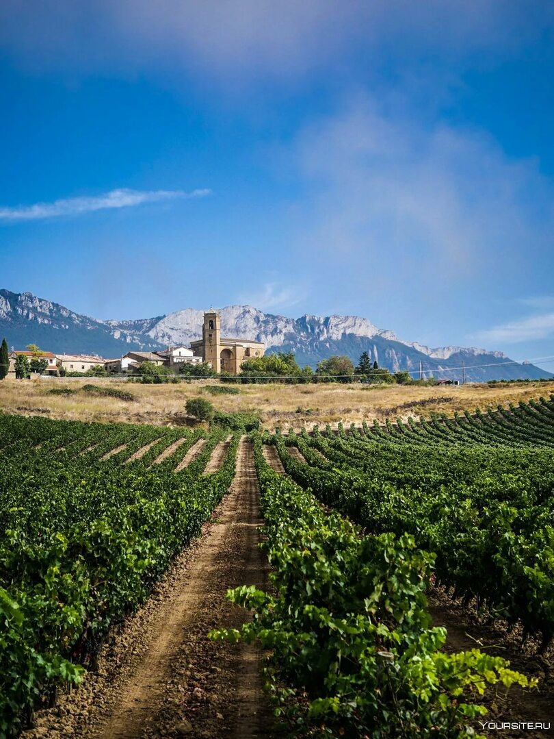
ПОЧВА РУМЫНИИ
Почвенный покров формировался в зависимости от рельефа и климата – на низменных территориях, включая Трансильванию, преобладают плодородные черноземные почвы. В горных районах сформировались сильно щелочные мало плодородные почвы. Для холмистой местности, где вырублены лиственные леса, характерны бурые лесные, горнолесные почвы, напоминающие подзолы.
Аллювиальные и болотно-торфяные отмечаются по долинам рек. Лесные массивы занимают третью часть территории Румынии, а из них четвертая часть занята ценными хвойными лесами, где преобладают ель и пихта. До высоты 500 м растет дуб и бук. В Карпатах буковые леса доходят до отметки 1200-1400 м, выше этой отметки растут хвойные породы деревьев.

